Slide 1
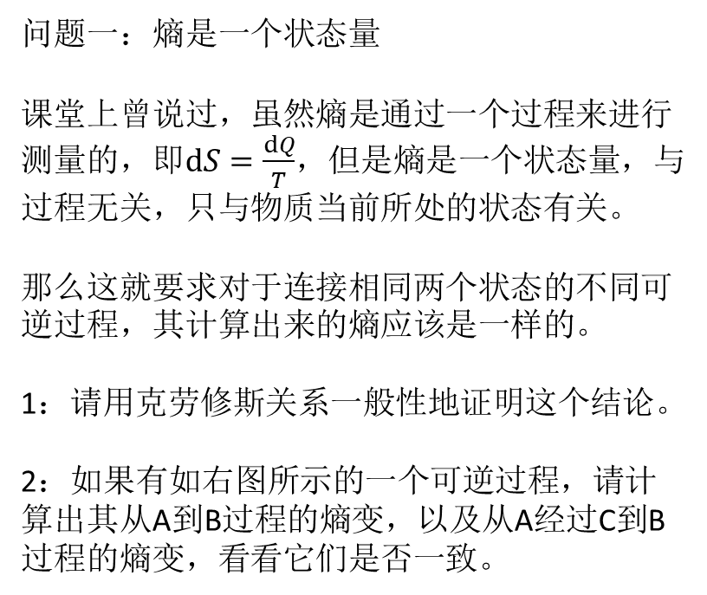
问题一：熵是一个状态量
课堂上曾说过，虽然熵是通过一个过程来进行测量的，即$dS=\frac{dQ}{T}$，但是熵是一个状态量，与过程无关，只与物质当前所处的状态有关。
那么这就要求对于连接相同两个状态的不同可逆过程，其计算出来的熵应该是一样的。
1：请用克劳修斯关系一般性地证明这个结论。
2：如果有如右图所示的一个可逆过程，请计算出其从A到B过程的熵变，以及从A经过C到B过程的熵变，看看它们是否一致。
A
压强P
绝热膨胀
等温膨胀
吸热Q1
C
B
等压膨胀
吸热Q2
体积V

Slide 2
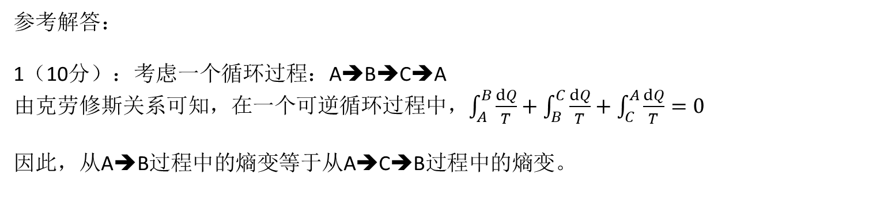
参考解答：
1（10分）：考虑一个循环过程：A➔B➔C➔A
由克劳修斯关系可知，在一个可逆循环过程中，$\int_{A}^{B}{\frac{dQ}{T}}+\int_{B}^{C}{\frac{dQ}{T}}+\int_{C}^{A}{\frac{dQ}{T}}=0$
因此，从A➔B过程中的熵变等于从A➔C➔B过程中的熵变。

Slide 3
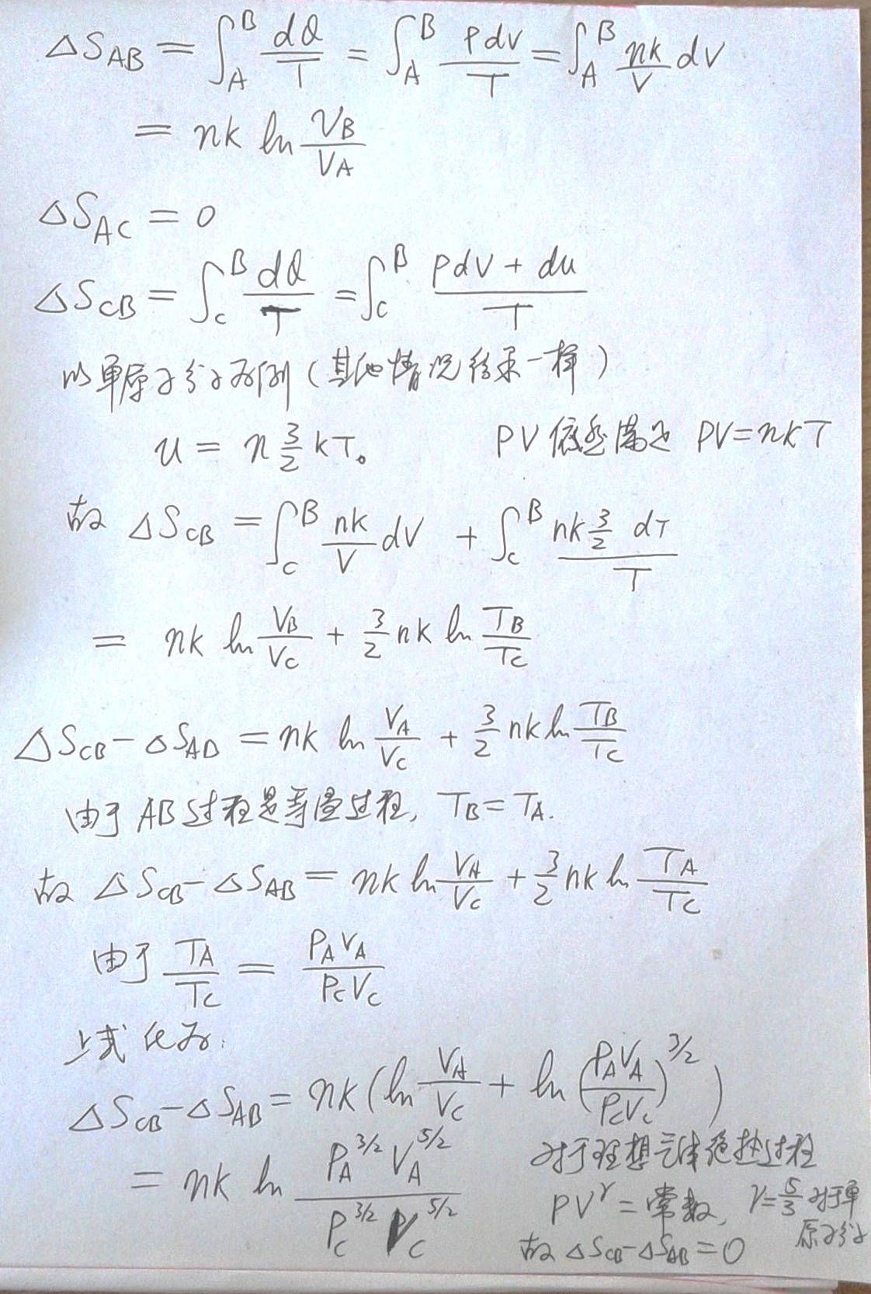
2：30分

Slide 4
问题二：斯特林引擎的效率
理想气体在Stirling热机循环的p-V示意图如下页图所示。在此循环中：
1->2 气体在温度T2时等温膨胀,体积由V1增加到V2。
2->3 气体做等容冷却，温度由T2减少到T1。
3->4气体在温度T1时等温压缩,体积由V2减少到V1。
4->1 气体做等容加温，温度由T1增加到T2。
(1)求上述四个过程中气体对外做的功W, 和外界交换的热量Q，以及内能变化ΔU。
(2)求解整个循环气体从热源总共吸收的热量Q2以及对外做的功W_{tot}。以此来计算此热机的效率并与工作于T2和T1两个热源的Carnot热机效率做比较。并解释比较的结果。（注意本问题中所采用的理想Stirling循环是可逆循环）。
注意，在此过程中，气体的等容比热C_{v}可以认为是一个常数，不随温度变化

Slide 5
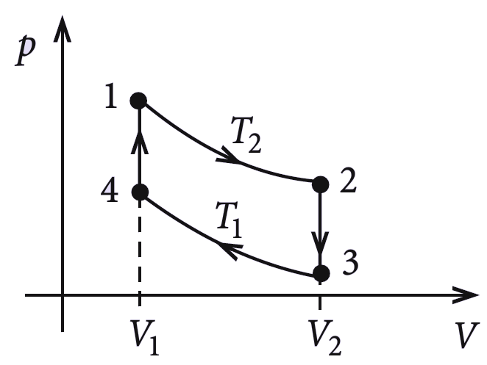

Slide 6
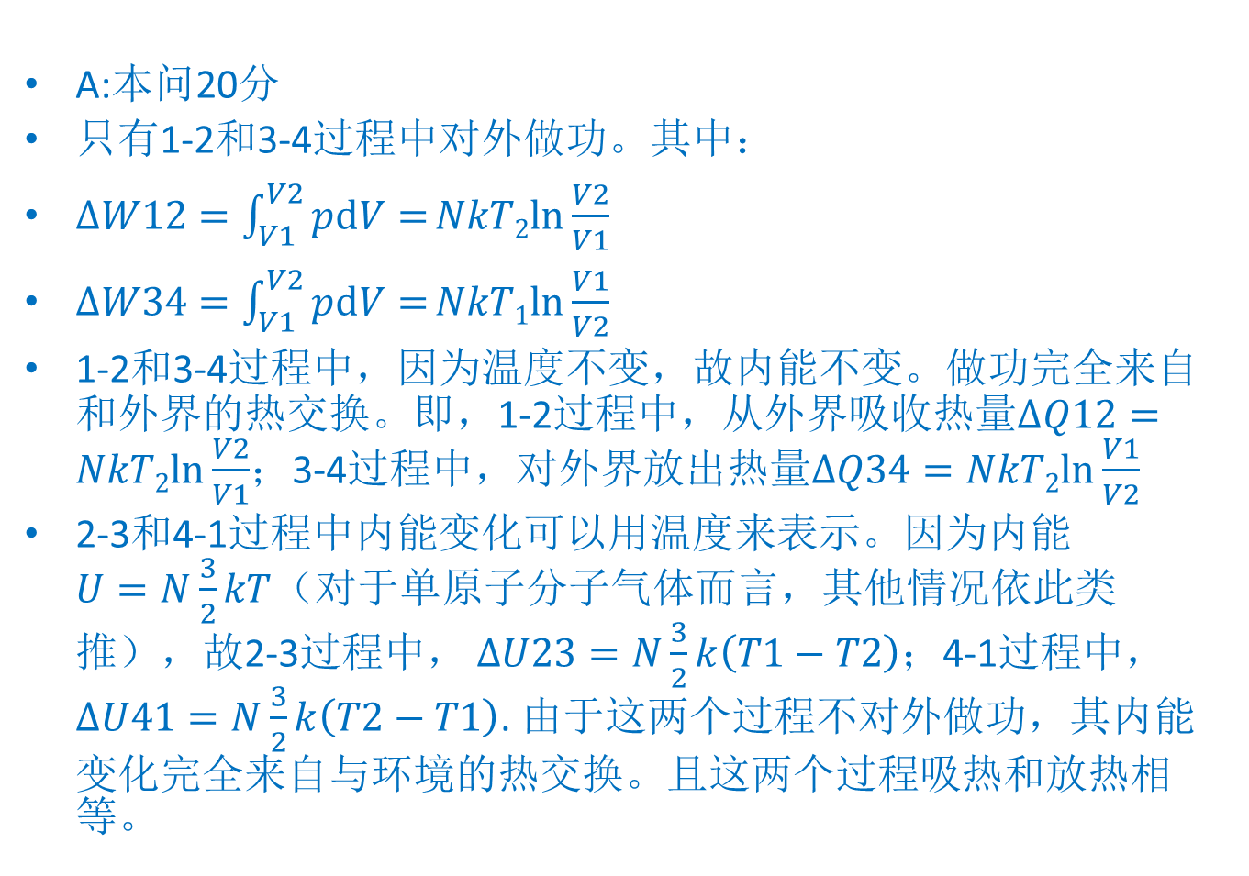
A:本问20分
只有1-2和3-4过程中对外做功。其中：
$∆W12=\int_{V1}^{V2}{pdV=}NkT2ln\frac{V2}{V1}$
$∆W34=\int_{V1}^{V2}{pdV=}NkT1ln\frac{V1}{V2}$
1-2和3-4过程中，因为温度不变，故内能不变。做功完全来自和外界的热交换。即，1-2过程中，从外界吸收热量$∆Q12=NkT2ln\frac{V2}{V1}$；3-4过程中，对外界放出热量$∆Q34=NkT2ln\frac{V1}{V2}$
2-3和4-1过程中内能变化可以用温度来表示。因为内能$U=N\frac{3}{2}kT$（对于单原子分子气体而言，其他情况依此类推），故2-3过程中， $∆U23=N\frac{3}{2}k\left(T1−T2\right)；$4-1过程中， $∆U41=N\frac{3}{2}k\left(T2−T1\right)$. 由于这两个过程不对外做功，其内能变化完全来自与环境的热交换。且这两个过程吸热和放热相等。

Slide 7
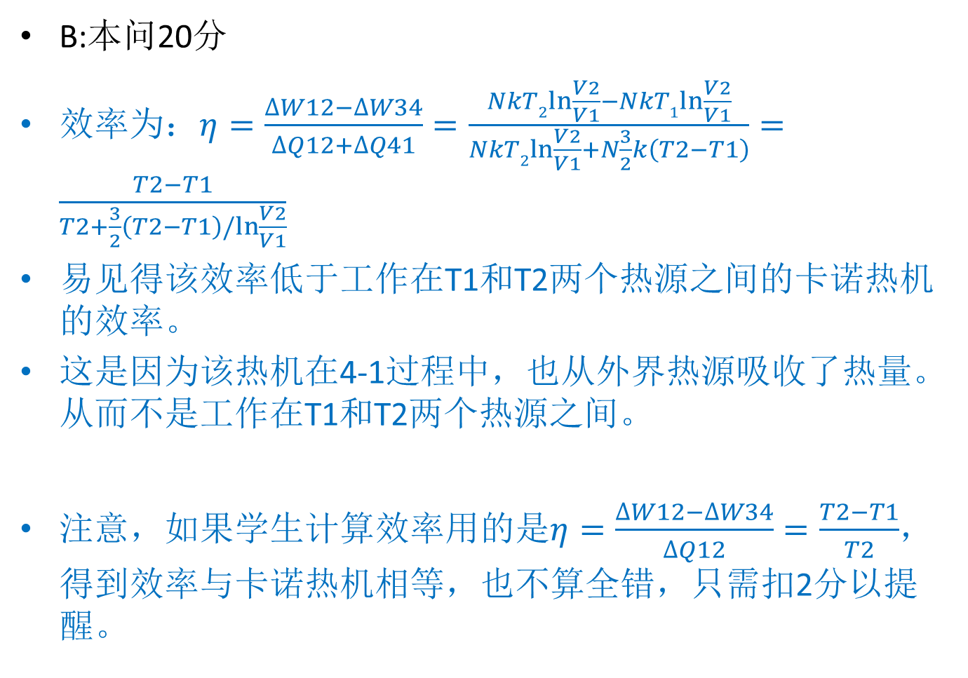
B:本问20分
效率为：$η=\frac{∆W12−∆W34}{∆Q12+∆Q41}=\frac{NkT2ln\frac{V2}{V1}−NkT1ln\frac{V2}{V1}}{NkT2ln\frac{V2}{V1}+N\frac{3}{2}k\left(T2−T1\right)}=\frac{T2−T1}{T2+\frac{3}{2}\left(T2−T1\right)/ln\frac{V2}{V1}}$
易见得该效率低于工作在T1和T2两个热源之间的卡诺热机的效率。
这是因为该热机在4-1过程中，也从外界热源吸收了热量。从而不是工作在T1和T2两个热源之间。
注意，如果学生计算效率用的是$η=\frac{∆W12−∆W34}{∆Q12}=\frac{T2−T1}{T2}$，得到效率与卡诺热机相等，也不算全错，只需扣2分以提醒。

Slide 8
问题三：熵的测量
实验测量的Fe3O4的比热容与温度之比随温度的变化如右图所示。
请定性地画出该材料的熵随温度的变化关系，并说明作图的依据。
注意该材料在114 K处有一个相变导致的热容异常。
实验数据取自文献：
Physical Reviews B 31, 1107 (1985)
温度（K）

Slide 9
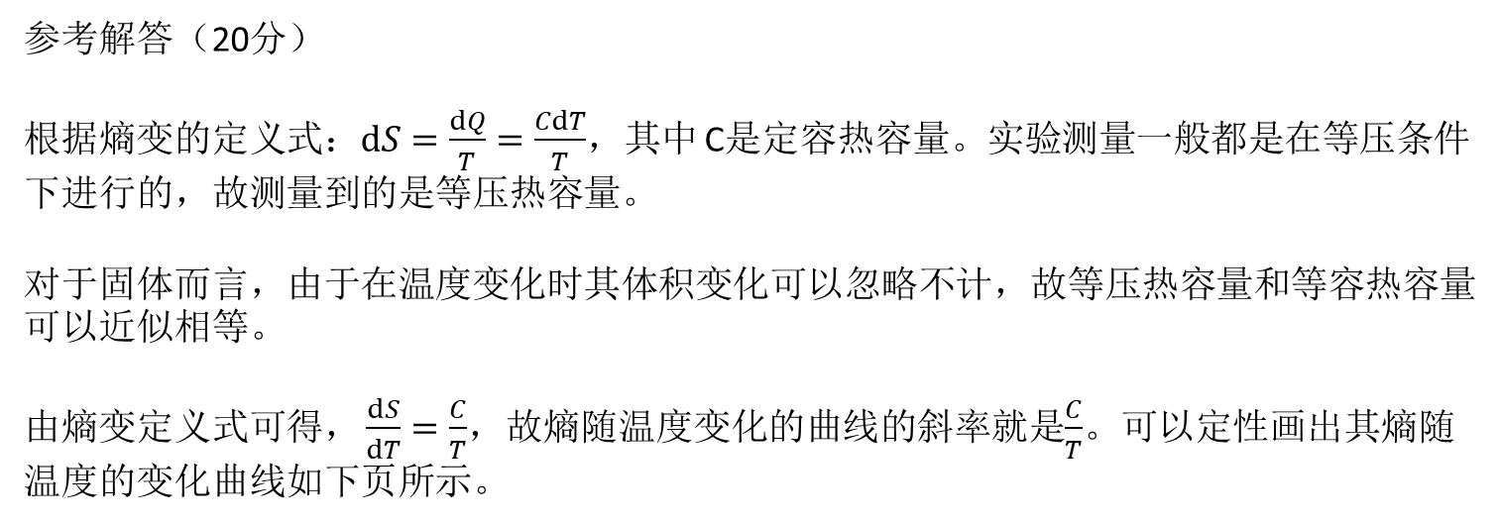
参考解答（20分）
根据熵变的定义式：$dS=\frac{dQ}{T}=\frac{CdT}{T}$，其中 C是定容热容量。实验测量一般都是在等压条件下进行的，故测量到的是等压热容量。
对于固体而言，由于在温度变化时其体积变化可以忽略不计，故等压热容量和等容热容量可以近似相等。
由熵变定义式可得， $\frac{dS}{dT}=\frac{C}{T}$，故熵随温度变化的曲线的斜率就是$\frac{C}{T}$。可以定性画出其熵随温度的变化曲线如下页所示。

Slide 10
文献中的计算出来的熵图：
S
T

